Slide 1
Tópico 1:
Introdução à Administração de Redes - Linux
Professora Silvana Dal-Bó

Slide 2
Máquina Virtual
Uso do software virtual box
Criar uma máquina virtual
Instalação Linux – instalado o CentOS 8 em laboratório

Slide 3
Instalação do Linux no Virtual box
Comandos Básicos

Slide 4
Login/Logout
Uma vez identificado pelo sistema, o usuário recebe a linha de comando (prompt) onde poderá executar seus comandos.
Para encerrar a sessão digita-se o comando exit na linha de comando ou as teclas Ctrl-D ou logout

Slide 5
Desligando o Sistema
  shutdown –h now ( Desliga agora)
  Shutdown –h –t 30 “O sistema será desligado em 30 segundos” (Desliga em 30 segundos)
  Shutdown –r now (Reinicia o sistema)
  Halt – Desliga o sistema
  Reboot – Reinicia o sistema

Slide 6
Modelo Cliente/Servidor
Exemplos de servidores:
Servidor de Arquivos;
Servidor de Impressão;
Servidor de Aplicações(web);
Servidor de Email.

Slide 7
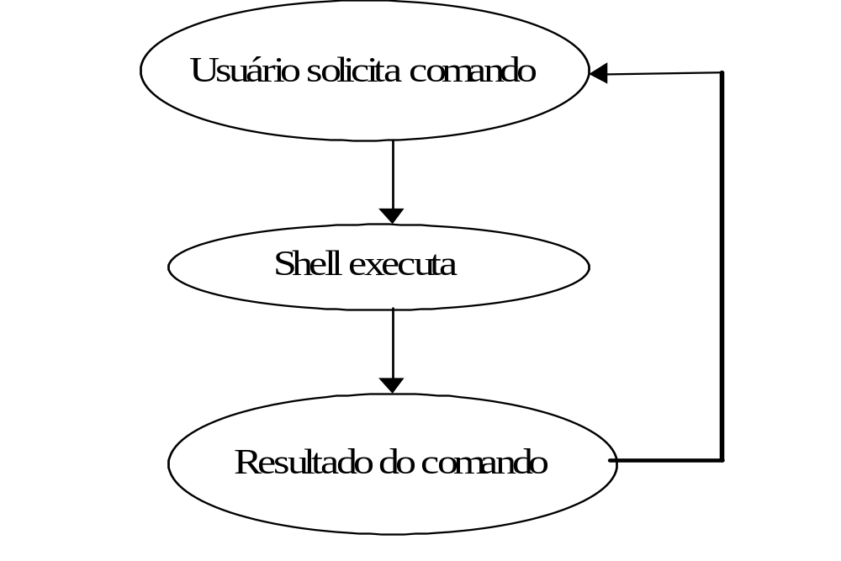
O SHELL
O mediador entre o usuário e o sistema LINUX é chamado de Shell ou interpretador de comandos

Slide 8
Comandos: manipulação de Arquivos e Diretórios
Listando arquivos
ls –laF
  -l formato longo
  -a mostra todos os arquivos
  -F coloca um símbolo no final do nome dos arquivos que indica seu tipo

Slide 9
Comandos de navegação nos diretórios
pwd - apresenta o nome do diretório corrente
$pwd
  $/home/silvana
cd - muda o diretório corrente
  $cd /home/antonio

Slide 10
Criando e Removendo
Diretórios
mkdir – cria diretórios
  mkdir nome_diretorio
  mkdir –p dir/sub_dir/sub_sub_dir/ab
  mkdir dir1 dir2 dir3 dir4
rmdir – remove diretórios vazios
  rmdir nome_diretorio
  rmdir –p dir/sub_dir/sub_sub_dir/ab

Slide 11
Copiando arquivos
cp – copia arquivos
  -i Solicita a confirmação antes de sobrescrever um aquivo
  -R copia diretórios recursivamente
  cp arquivo.txt texto.doc
  cp texto.doc /tmp
  cp –i texto.doc /tmp
    Cp: sobrescrever `/tmp/texto.doc`?y
  cp –R /etc /tmp

Slide 12
Mover/Renomear e Apagar Arquivos
mv – move ou renomeia arquivos
  mv arquivo destino
  mv arquivo /tmp/outro_nome
  mv arq1 arq2 arq3 /tmp
  mv diretorio1 diretorio2
rm – remove arquivos e diretórios
  rm –ri /tmp – maneira segura
  rm –rf /tmp – sem confirmação

Slide 13
Documentação Online
O UNIX possui uma documentação on-line bastante abrangente, conhecida como man pages
  Ex: man ls

Slide 14
COMANDOS DE USO GERAL
clear - limpa a tela atualmente ativa
who - exibe informações sobre os usuários conectados ao sistema (servidor)
passwd - muda a senha de um usuário.

Slide 15
Estrutura de diretórios
Conceitos Básicos
  Um sistema de arquivos (filesystem) define os métodos e as estruturas de dados que um sistema operacional usa para manter o caminho de arquivos num disco ou partição, ou seja, é a maneira como os arquivos são organizados no disco.

Slide 16
Estrutura de diretórios
Conceitos Básicos
  Os arquivos e diretórios são organizados hierarquicamente em forma de árvore
  O LINUX não atribui letras as unidades de disco.
  Todos os diretórios e arquivos estão dispostos no sistema abaixo do diretório denominado “/ ”.

Slide 17

Estrutura em árvore

Slide 18
Estrutura
/
Raiz
/home
/root
/boot
/bin
/sbin
/lib
/dev
/etc
/tmp
/mnt
/proc
/usr
/var
/opt

Slide 19
Diretório raíz
  /home – diretório de trabalho dos usuários
  /root – diretório de trabalho do superusuário
  /boot – contém o kernel e arquivos para o boot
  /bin – contém aplicativos e utilitários
  /sbin – contém ferramentas para configuração e manutenção do sistema
  /lib – contém bibliotecas do sistema
  /dev – contém arquivos de dispositivos
  /etc – contém arquivos de configuração
  /tmp – armazena arquivos temporários
  /mnt – podem ser montados os dispositivos

Slide 20
Diretório raíz
  /proc – contém informações sobre os processos em execução, assim como informações de configuração do sistema
  /usr – praticamente todo o sistema LINUX encontra-se sob ele, incluindo programas de usuários e de administração, jogos, etc.
  /var – basicamente contém arquivos de logs do sistema.
  /opt – deve ser instalados pacotes adicionais

Slide 21
COMANDOS DE USO GERAL
clear - limpa a tela atualmente ativa
who - exibe informações sobre os usuários conectados ao sistema (servidor)
passwd - muda a senha de um usuário.

Slide 22
Comandos úteis
date – permite que seja visualizada e alterada a data e hora do sistema.
Ex:
date mmddHHMMyyyy
date 032319102020
  (23.03.2020, às 19h10)

Slide 23
Documentação Online
O UNIX possui uma documentação on-line bastante abrangente, conhecida como man pages
  Ex: man ls

Slide 24
Gerenciando Processos
O LINUX é um sistema operacional multitarefa, executa diversos processos simultaneamente.
Um processo é um programa em execução
Cada processo possui um identificador e um processo pode chamar outro processo
Os principais comandos para se trabalhar com processos são os seguintes:
  ps
  kill
  top

Slide 25
Gerenciando Processos
ps – mostra os processos ativos no sistema
  -a – mostra todos os processos
  -u – inclui na lista os usuários e hora do início.
  -x – inclui processos não associados a um terminal
  Ex: ps –aux – Exibe todos os processos, inclusive os não associados a terminais, mostrando os usuários que iniciaram
kill – permite que o superusuário ou o dono dos processos possam eliminar processos ativos
  Ex: kill –9 1023 – elimina o processo com PID 1023
top – mostra uma lista atualizada periodicamente dos processos ativos do sistema

Slide 26
Para colocar um processo para executar em segundo plano, basta digitar o comando seguido do símbolo &
  ftp www.ftp.com&
Usando as teclas Ctrl+Z, suspende o processo que está executando em primeiro plano
jobs – exibe os processos parados ou em execução que se encontram em segundo plano
  jobs –l
    [1] 76231 Running ftp&
    [2] 12312 Running xterm&
bg – permite reativar um processo que está suspenso e coloca para executar em segundo plano
  bg %JobId
fg – (foreground) coloca o job em primeiro plano.
  fg %JobId

Slide 27
Permissões de Arquivos
O sistema de arquivos do Linux possibilita que sejam atribuídos direitos de acesso diferenciados para os usuários do sistema. Cada arquivo ou diretório é associado a um proprietário, um grupo e seus respectivos direitos de acesso, ou permissões

Slide 28
Permissões de Arquivos
Acesso | Significado em Arquivos | Significado em Diretórios
(Leitura) r | Examinar o conteúdo do arquivo | Listar arquivos do diretório
(Escrita) w | modificar o conteúdo do arquivo | Alterar o diretório
(Execução) x | Executar o arquivo | Pesquisar no diretório

Slide 29
Permissões de Arquivos
chmod – permite que se altere as permissões de um ou mais arquivos. Somente o superusuário ou o dono do arquivo podem executar esta operação
Existem duas notações para se aplicar este comando: o modo simbólico e o modo octal.
Ex:
  chmod u=rw,g=x,o=w arquivo1
  chmod 612 arquivo1

Slide 30
Símbolo | Descrição
u | Usuário ou dono do arquivo
g | Grupo do arquivo
o | Qualquer outro usuário
a | Todos os usuários
Operador | Descrição
+ | Concede permissão(ões) especificada(s)
- | Remove permissão(ões)
= | Atribui somente estas permissões ao arquivo, retirando as que não se encontram explicitas.

Slide 31
Permissão | Descrição
r | Concede ou remove permissão de leitura
w | Concede ou remove permissão de escrita
x | Concede ou remove permissão de execução
Opção muito utilizada com chmod
Opção | Descrição
-R | Permite que se altera recursivamente as permissões de arquivos e diretórios

Slide 32
Permissões octais
Decimal Associado | Permissão
4 | Leitura(read)
2 | Escrita (write)
1 | Execução (execute)

Slide 33
Alterando o dono do arquivo
chown – este comando permite que seja feita alteração do dono e do grupo relacionado ao arquivo, ou arquivos selecionados
Sintaxe:
  chown [novo_dono[:novo_grupo] arquivo

Slide 34
Comandos úteis
more – permite que seja visualizado o arquivo grande, de forma paginada.
Para avançar linha a linha, deve-se pressionar a tacla ENTER
Para avançar página a página, deve-se pressionar a barra de espaços
Ex: more nome_do_arquivo

Slide 35
Comandos úteis
cat – é usado para criar ou ler arquivos
  cat > arquivoX <ENTER>
    Digite o texto
    Digite o Texto
    Ctrl+d
  cat /etc/termcap
wc – faz contagem de linhas, palavras ou caracteres de determinados arquivos utilizando os parâmetros –l, -w, -c, respectivamente
  wc –lwc /etc/passwd

Slide 36
Comandos úteis
tail – envia para a saída padrão as últimas linhas de um arquivo.
  tail –5 /etc/passwd – exibe as 5 últimas linhas do arquivo.
  tail +5 /etc/passwd – mostra o arquivo a partir da linha 5.
  tail –f /var/log/messages – mostra as 10 últimas linha do arquivo e fica tentando ler indefinidamente os caracteres no final do arquivo, assumindo que o arquivo está crescendo

Slide 37
Comandos úteis
grep – procura strings que contêm caracteres normais dentro de um ou mais arquivos
  -i – ignora distinção entre letras maiúsculas e minúsculas
  -v – lista as linhas não correspondidas
    grep –i silvana /etc/passwd
find – executa a busca na árvore de diretórios seguindo as condições e critérios especificados
  -atime +n/-n/n – procura arquivos que foram acessados há menos do que n(-n), mais do que n(+n), ou a exatamente n(n) dias.
  -ctime +n/-n/n – idem ao anterior. Este procura por hora
  -exec comando {}\; - executa comando para cada arquivo achado pelo find.
  -name – procura arquivos que possuam um nome que satisfaça o padrão especificado

Slide 38
Comandos úteis
Ex para o find:
  find /usr –name ls
  find /usr –atime –2 –exec ls –l {} \;

Slide 39
Pipe e Redirecionamento
Vários comandos utilizados em conjunto têm uma utilidade maior. Um componente que permite unir comandos é o “Pipe”(|).
  #who | wc –l
  Neste exemplo a saída do comando “who”, serve como entrada para o comando “wc”.

Slide 40
Redirecionamento de fluxo
No LINUX, por padrão a entrada de dados se dá através do teclado, a saída padrão através do vídeo. Mas para determinados casos é interessante fazer com que o resultado de um comando seja direcionado para um arquivo. Utiliza-se então o sinal de “>”.
  #ls –l > resultado.txt

Slide 41
Contas de usuários
useradd – permite criar usuários conforme especificado nas opções.
  Sintaxe: useradd [opções] [usuário]
  adduser –d /home/aluno1 aluno1 – cria um usuário chamado aluno1 e seu diretório home.
Este comando altera os seguintes arquivos:
  /etc/passwd – informações de contas dos usuários.
  /etc/shadow - informações de contas dos usuários e senhas criptografadas.
  /etc/group – informações de grupos
userdel –permite eliminar usuários do sistema.
Sintaxe: userdel [opções] [usuário]
  userdel –r aluno1 – elimina o aluno1 e apaga seu diretório pessoal.

